Slide 1
‘’Hastalık yoktur hasta vardır.’’
Doç. Dr. Bekir UÇAN
SBÜ Ankara Yıldırım Beyazıt Eğitim ve Araştırma Hastanesi Endokrinoloji ve Metabolizma Hastalıkları Kliniği

Slide 2
Sunum akışı
Hekimin hastaya karşı sorumluluğu
Zor vakalar
Kişiye özgü tedavi verilen hastalarımız
Ekranda ve sahada olan hekimler arasında farklar

Slide 3
Hipokrat

Slide 4
Hipokrat Yemini
Yaşamın ve ölümün Rabbi, sağlığın bahşedicisi, şifanın ve her türlü tedavinin Yaratıcısı olan Tanrıya yemin ederim. Yine Asklepios’a, erkek olsun kadın olsun Tanrının tüm dostları üzerine yemin ederim. Bu yemine ve bu söze sadık kalacağıma dair onları şahit tutuyorum.
Bana bu sanatı öğreten kişiyi atalarımla aynı konumda tutacağım, kazancımı onunla paylaşacağım ve mala ihtiyaç duyduğunda malımı onunla bölüşeceğim. Onun soyundan gelenleri kardeşlerimle eşit göreceğim ve öğrenme ihtiyacı duyduklarında bu sanatı onlara hiçbir ücret ve şart olmaksızın öğreteceğim. [Bu bilgileri] kendi çocuklarım, hocamın çocukları ve bu sanatta bulunan talimatlar, bilgiler ve sair hususlar hakkındaki hekimlik kurallarına yazılı sözleşmeyle bağlı olan ya da ona and içen öğrencilerle paylaşacağım. Onlardan başka kimselerle bunu paylaşmayacağım.
Gücüm yettiğince bütün yaşamımda hastaların iyiliği için uğraşacağım. Onlara zarar veren ve kendilerine kötülük yapmaya götüren şeylerden uzaklaşmalarını önereceğim. Benden öldürücü bir ilaç istendiğinde ne vereceğim ne de buna benzer bir şeyi tavsiye edeceğim. Yine aynı şekilde gebe kadınlara cenini düşürmeleri için ilaç vermeyeceğim.
Yaşamımı ve sanatımı dürüstlük ve saflık üzerine devam ettireceğim. Mesanesinde taş olan kimseleri ameliyat etmeyecek ve bu işi ona ehil olan kimselere bırakacağım. Girdiğim bütün evlere, ancak hastaların yararı için gireceğim; kasıtlı kötülük, haksızlık ve bozgunculuk ve sair şeyler ve de ister hür ister köle olsun, kadınlarla (ya da erkelerle) cinsel ilişkiye girme konusunda buna yöneltecek şeylerin dışında bulunacağım.
Gerek hastanın tedavisi sırasında gerekse tedavi dışında olsun gördüğüm ve duyduğum [ama] dışarıda konuşulmayacak olan insanların tasarrufundaki şeyleri saklayacak ve buna benzer şeyleri konuşmayacağım.

Slide 5
Hekimin makbulü
İyi hekimler hastalığı önlerler.
Vasat hekimler hastalık belirmeden hastalığı yok ederler.
Kötü hekimler hastalığı tedavi ederler.
huang dee

Slide 6
Düsturumuz
primum non nocere (önce Zarar verme)

Slide 7
Sorumluluğumuz
Boyacının hatasını sıva, doktorun hatasını toprak örter.

Slide 8
Farkındalığımız
Bütün maddeler zehirdir, zehirle ilacın tek farkı dozdur.

Slide 9
Tedavi yaklaşımımız
Hastalık yoktur , hasta vardır.

Slide 10
ZOR VAKALAR

Slide 11
Hasta-1
25 yaşında , kadın
Kan şekeri düşüklüğü ve yüksekliği nedeniyle sık acil servise başvuruyor.
Tip 2 Diyabet ?? İnsülinoma ?? Reaktif hipoglisemi ??
Uzun yatış süresi ve tetkikler

Slide 12
TANI : Faktisyel(bilinçli) hipoglisemi
Kadınlarda daha sık
30 -40’lı yaşlarda daha sık
Sülfonilüre,insülin kullanımı
Hipoglisemi+insülin + C-peptid

Slide 13
Hasta-2
76 yaşında kadın hasta
4 aydır süren uykusuzluk, sinirlilik, saldırgan davranışlar, unutkanlık, kişileri karıştırma, içe kapanma, halüsinasyonlar ve sağ kol ve bacağında belirgin istemsiz hareketler
Özgeçmişinde hiç psikiyatrik bulgu yok
20 yıldır diyabet ve hipertansiyon
Açlık kan şekeri 264mg/dL, hemoglobin A1c %13.6

Slide 14
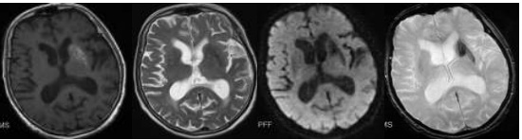
Tanı
Diyabete bağlı psikiyatrik bozukluklar
Hastanın glukoz düzeyleri 150-200 arasında tutuldu.
Hastanın şikayetleri düzeldi.

Slide 15
HASTA-3
52 yaş, erkek
22 yıllık diyabet
Retinopati – nefropati – polinöropatisi mevcut
Sık hipo-hiperglisemileri var
Bazal-bolus tdv alıyor
AKŞ: 278 mg/dl A1c: % 9.6

Slide 16
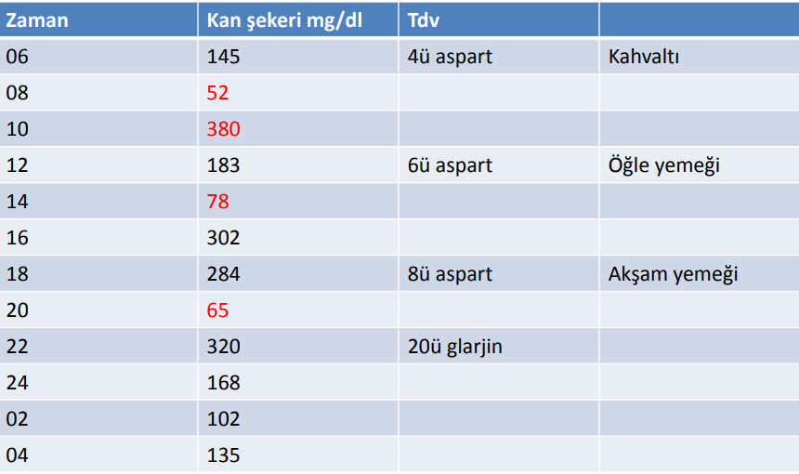
HASTA-3

Slide 17
TANI
Erişkin Çölyak hastalarının %19’u 60 yaş ve üzerinde
BRİTTLE(OYNAK) DİYABET ile beraber demir eksikliği anemisi varsa Çölyak hastalığı dışlanmalı

Slide 18
Hasta-4
29 yaşında, 11 yıllık Tip 1 diyabet
9 ay önce günlük 44 ü insülin; A1c: %7.4
Son 2 ayda 5 kez hipoglisemi
Son 5 ayda 6 kg vermiş, hayatında değişiklik yok
İnsülin dozları 26 ü kadar düşürülmüş
Son A1c: % 6.6, fazladan insülin yapmadığını belirtiyor.

Slide 19
TANI
TA: 96/68 mmHg, Kortizol: 2.8 gr/dl
BÖBREK ÜSTÜ BEZİ YETERSİZLİĞİ
Prednizolon başlandı: ihtiyaç 36ü/gün
4 kg aldı, ihtiyaç 46ü/gün: Hipoglisemi yok

Slide 20
Zor vaka örnekleri
Kan şekeri yüksek gebe kalan hastada pompa tedavisi
Kemik erimesi ile giden diyabetik ayak yarası
Mukormikozis ile seyreden tip 1 diyabet
Derin asidoz ve bilinç bozukluğu olan tip 1 diyabet
Brittle diyabet (OYNAK diyabet )
İnsülin allerjisi olan hasta…………..
……………
…………

Slide 21
Vakalarımız

Slide 22
Hastamız-1
55 y , emekli öğretmen
Diyabet ve Hipertansiyonu mevcut.
Yıllardır diyabeti regule edilemiyor
Fizik muayenede yüzde kızarıklık

Slide 23
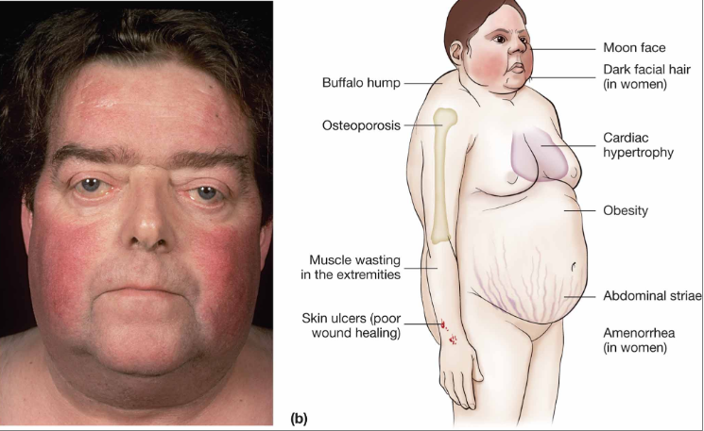
Tanı
Cushing hastalığı
Hipofiz ameliyatı sonrası şekeri ve tansiyonu tamamen düzeldi.

Slide 24

Hastamız-2
50 yaş , bir şirkette müdür , stresli yaşam
Novomix 30 2x50, glifor 2x1,arada öğlenleri de 15 ünite novomix yapıyormuş.
Hba1c : 10.5 , açlık kş : 225
Yıllardır şekeri yüksek diye insülinleri arttırılmış.

Slide 25
Tanı
Hastada C- peptid : 5,7 (yüksek)
Tedavide insülinleri kesildi novonorm 3x2 mg, janumet 2x1 ve cipralex 10 mg verildi
Şuan HbA1c : 6,5

Slide 26
Hastamız-3
55 yaş kadın hasta, ev hanımı
Humalog mix25 2x35 , diaformin alıyor.
Sorgulamada hazımsızlık ve kabızlık şikayeti mevcut.
Yemekten 1 saat sonra dolgunluk hissi varmış
HbA1c : 8.5

Slide 27
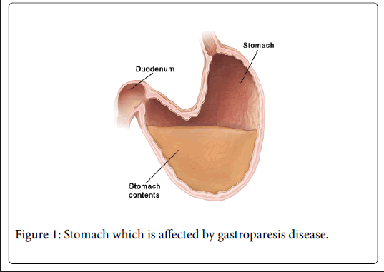
Tanı
Diyabetik gastoparezi
Endoskopide mide boşalmasında gecikme gözlendi
Tanı : Motilium, lifden zengin diyet
Son HbA1c : 6.7

Slide 28
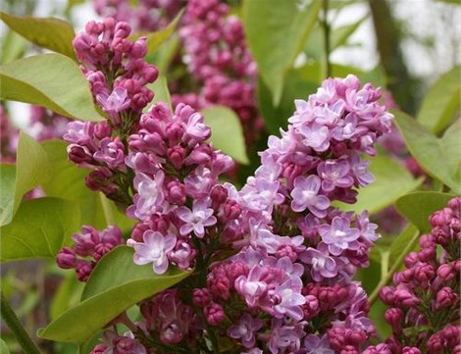
Hastamız-4
52 yaşında kadın hasta
Obezitesi mevcut
Humulin R 3x30 , lantus 1x52 ünite,
metformin
HbA1c : 11,2

Slide 29
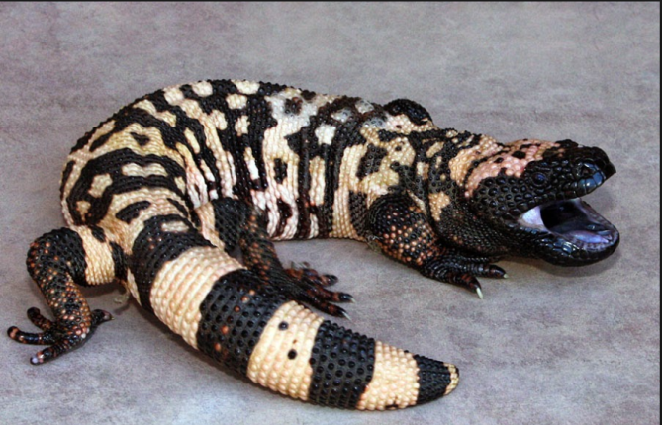
Tanı
Obeziteye bağlı insülin direnci ön planda olan Tip 2 DM
Hastaya yatırılarak byetta başlandı
Kilo vermesi ile insülin direnç kırıldı ve gündüz insülinleri kesildi
Gece 24 ü lantus ve byetta 2x1 ile taburcu edildi.

Slide 30
Hastamız-5
28 yaş , erkek
BKİ : 27
Günde 4 kez insülin, glifor 2x1.
Çocukluktan beri hafif derecede başlayan şeker yüksekliği
Hba1c : 11

Slide 31
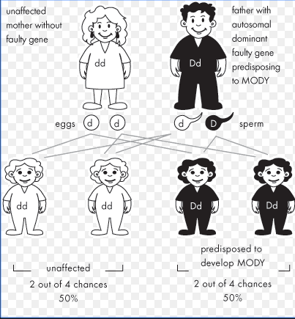
Tanı : Gençlikte Ortaya Çıkan Erişkin Tip Diyabet (MODY)
Olguların 25 yaşından küçük olması
Aile öyküsünde iki kuşakta olan ve 25 yaşından önce ortaya çıkan diyabet olması
İnsülin bağımlı olmaması
Tüm diyabetlilerin %1-2’si
Tedavi : Diamicron MR

Slide 32
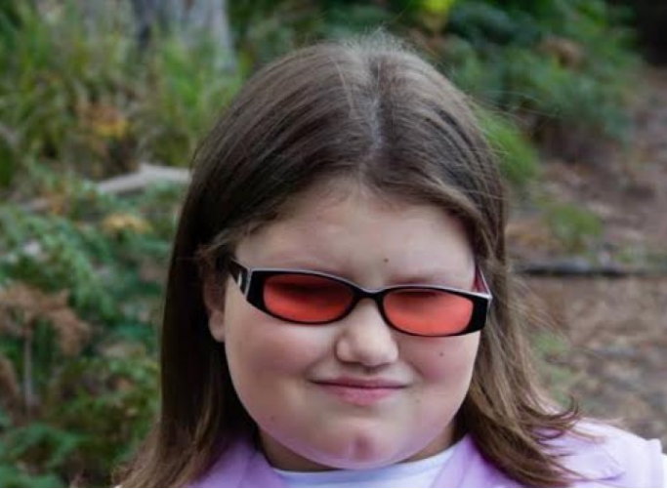
Hastamız-6
22 yaşında hasta
Alström sendromu
Vücutta birçok sistemi etkileyen nadir bir genetik hastalıktır.
İlerleyici görme ve işitme kaybı
Kalp kasının büyümesi
Obezite
Tip 2 diyabet
Kısa boy

Slide 33
Hastamız-6
Hba1c : 9,5
Humulin R U500 3x100 ü, Humulin N 1x150 ü
Hastaya Metformin eklendi 1 ay içerisinde insülinleri tamamen kesildi.
3 ay sonra HbA1c . 6,7

Slide 34
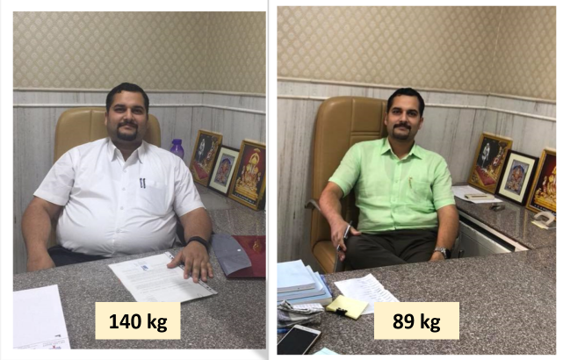
Hastamız-7
48 yaş erkek, Kebap ustası
BKİ >40 , morbid obez
Günde 4 kez insülin,
Galvus met 2x1
Hba1c : 10

Slide 35
Hastamız-7
Hastaya byetta 2x1 verildi fakat iştah azalması görülmedi.
Bunun üzerine victosa başlandı. Fakat bu ilaçla böbrek yetmezliği gelişti.
Hasta kendi isteğiyle obezite cerrahisi oldu.
Cerrahi sonrası insülinleri tamamen bıraktı. Sadece glifor 2x1 alıyor.
Şuan zayıf ama kebaplar içinde mutsuz bir hayat idame ediyor.

Slide 36
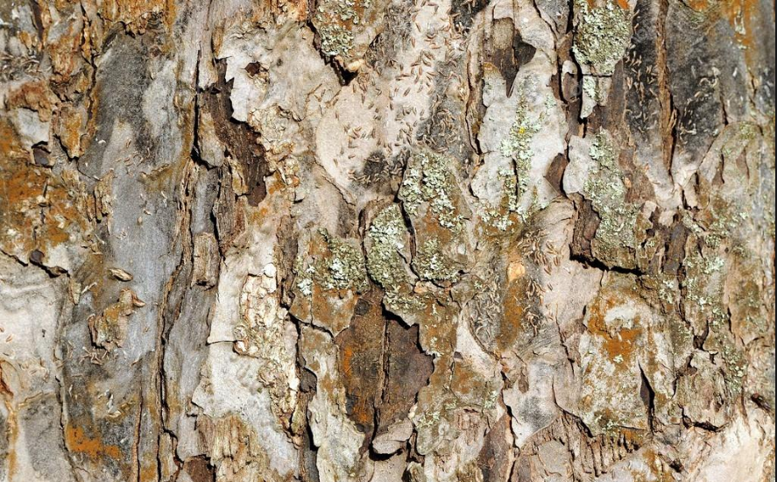
Hastamız-8
45 yaşında, kadın banka müdürü
BKİ : 35, Hba1c : 10,5 , kalp hastalığı mevcut.
Aşırı derecede karaciğer yağlanması var.
Glifor ve byetta ile karaciğerde sıkıntı oldu.

Slide 37
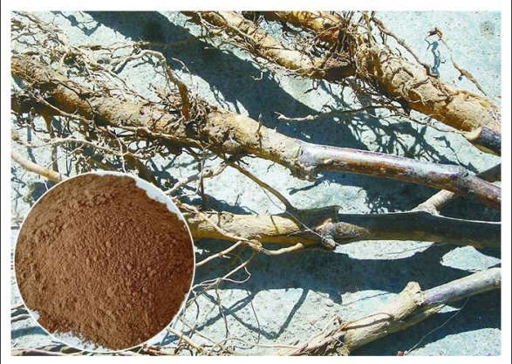
Hastamız-8
Hastaya forziga verildi
Kilo kaybı ile beraber insülin ihtiyacı geriledi
Kan şekerleri düştü.

Slide 38
Hastamız-9
60 yaş , insülin istemeyen teyze
15 yıldır tip 2 Diyabet
Diamicron Mr 60 1x2, januvia, glifor 2x1, glifix 30
Kan şekerleri 250 civarında seyrediyor.

Slide 39
Hastamız-9
C-peptid < 1
Hastada gece lantus 20 ünite + janumet 2x1 ile kan sekerleri 130 civarına seyretmeye başladı.

Slide 40
Hastamız-10
65 yaş , kadın
Uzun süredir günde 4 kez insülin kullanan hasta
Doz arttırdıkça hastanın kan şekerlerinde hiç değişme olmuyor
Her türlü ilaç denemesine ve diyete rağmen bir türlü düzelmiyor
Tıp haççe teyze karşısında çaresiz kalmıştı.

Slide 41
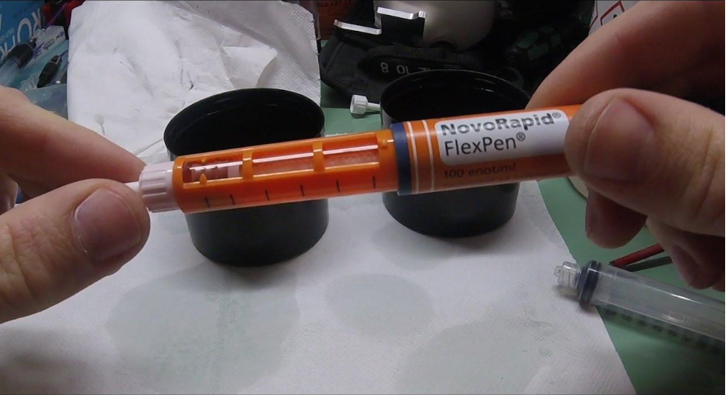
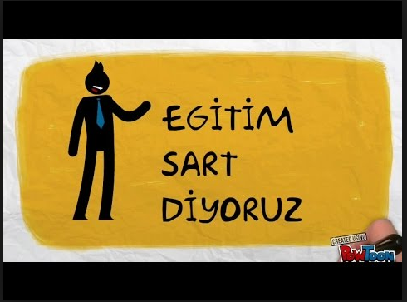
Hastamız-10
TANI : İnsülini yanlış kullanma

Slide 42
Hastamız-11
60 yaş, kadın
8 yıldır diyabet
BKİ : 27
Hba1c : 7,5, diamicron ve glifor kullanıyor.

Slide 43
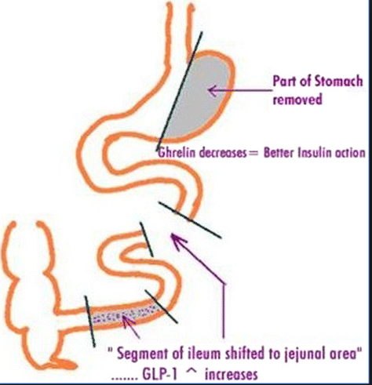
Hastamız-11
Hasta ileal transpozisyon ameliyatı olmuş
Şuan HbA1c : 6,5
Glukofen 2x1 başlandı.

Slide 44
Hastamız-12
46 yaş, sanatçı
Tip 2 DM + Morbid Obezite
Başlangıç kilosu 135
Gastrik By-pass cerrahisi
Ameliyattan sonra 100 kg

Slide 45
Hastamız-12
Ameliyattan birkaç yıl sonra tekrar 160 kg olmuş.
Revizyon ameliyatı çok riskli
Şuan saxenda, glifor, forziga, thincal alıyor.

Slide 46
Hastamız-13
67 yasında kadın hasta, ev hanımı
6 ay önce ani başlayan kan şekeri yüksekliği
Açlık kan şekeri : 350 , HbA1c : 10
Hastaya insülin ve ilaç tedavisi başlanmış.
6 ay sonra hastanın genel durumunda kötüleşme olmuş

Slide 47
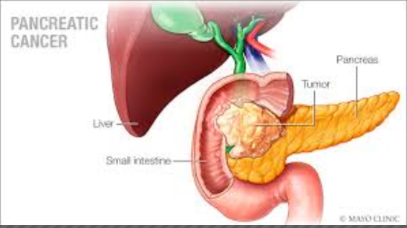
Hastamız-13
Yapılan görüntüleme yöntemlerinde pankreas kanseri saptandı.

Slide 48
Hastamız-14
45 yaş , kadın hasta
Yeni tanı diyabet
Mersinde meşhur bir dahiliye uzmanına gidiyor
Hastaya galvus 2x1, glifor 2x1, diamicron mr 1x1, jardiance , glifix tb başlanıyor.

Slide 49
Hastamız-14
Hastanın kan şekeri düşmemiş ve kilo kaybı artmış.
Kliniğimize başvurdu
Açlık kan şekeri : 350 HbA1c : 12 anti GAD : çok yüksek pozitif c- peptid : 0,45

Slide 50
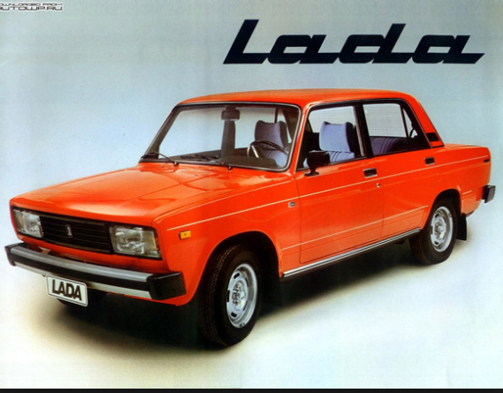
Hastamız-14
LADA tanısı konuldu.
Hastanın ilaçları kesildi
İnsülin başlandı kilo kaybı durdu ve kan şekerleri düzeldi.

Slide 51
Hastamız-15
61 yaşında kadın hasta
15 yıldır tip 2 diyabeti mevcut.
Günde 4 kez insülin ve glukofen alıyor
Kan şekerleri düzensiz gün içi 40’a düşen 300’lere çıkan kan şekeri düzeyleri
Hastanın yaşam kalitesi bozuk

Slide 52
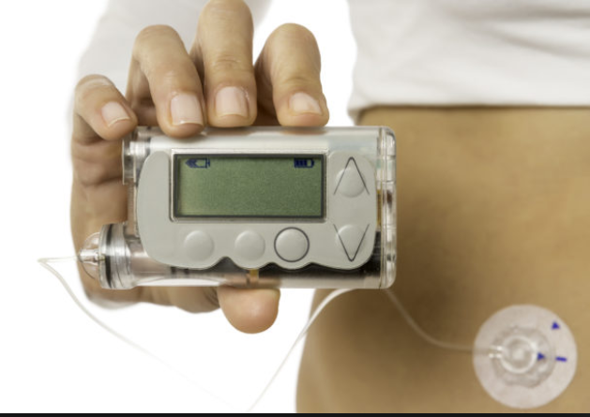
Hastamız-15
Hastaya insülin pompası takıldı.
Hastanın gün içi kan şekeri dalgalanmaları azaldı.

Slide 53
Sahadaki doktorlar
Televizyon kuşları uyurken şeker komasına giren ölümle karşı karşıya gelen hastaya giderler
Diyabetik ayak gibi uzun süren ağır tedaviler gerektiren hastalarla uğraşır
Bunların önerdiği ilaçlara bağlı karaciğer böbrek yetmezliklerini tedavi ederler
Bunların önerdiği bitkisel tedaviler sonrası şekeri yükselen hastaları toparlamaya çalışırlar.

